Slide 1
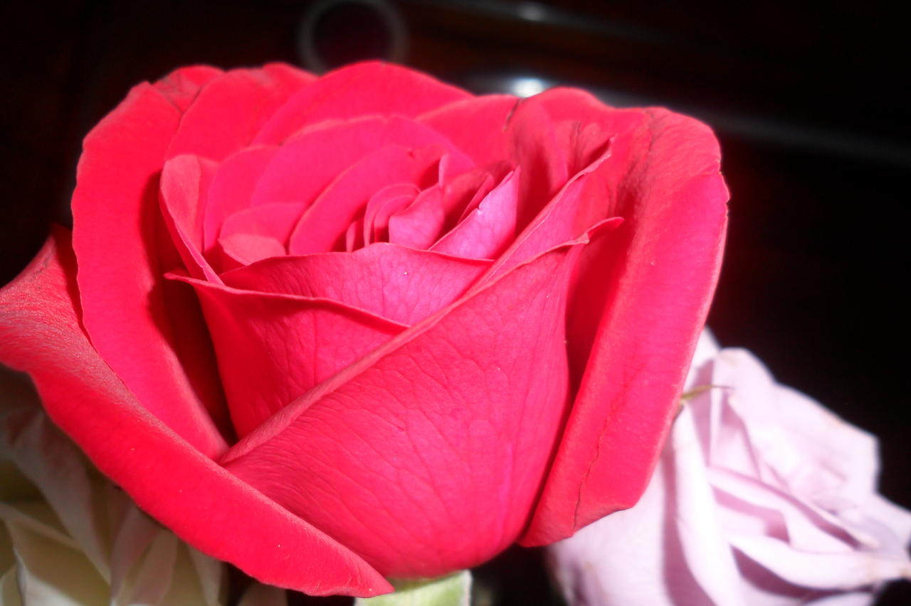
As facetas do Amor
Texto e formatação
Norma Aparecida Silveira de Moraes
Divulgação
Norma Experimentais Poéticos
www.normasilveiramoraes.recantodasletras.com.br
www.sergrasan.com

Slide 2
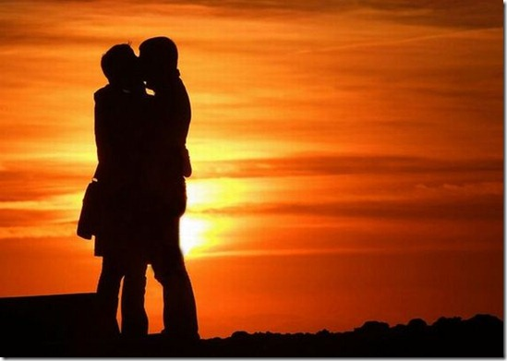
Amor verdadeiro
Amor verdadeiro é solidário, humilde
E não espera recompensa
Amor ternura
Um amor que passa carinho
Na empatia de se entregar

Slide 3

Amor paixão
Não sai do pensamento
Amor que também é um tormento
Amor bondade
Pensa no bem estar
Em cada dia que se há de realizar.

Slide 4
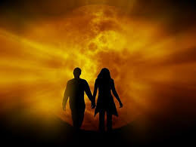
Amor egoísta
Acha que o outro é obrigado
Que deve fazer todas as vontades
Amor proibido
Este não tem solução
Embora viva de esperança

Slide 5
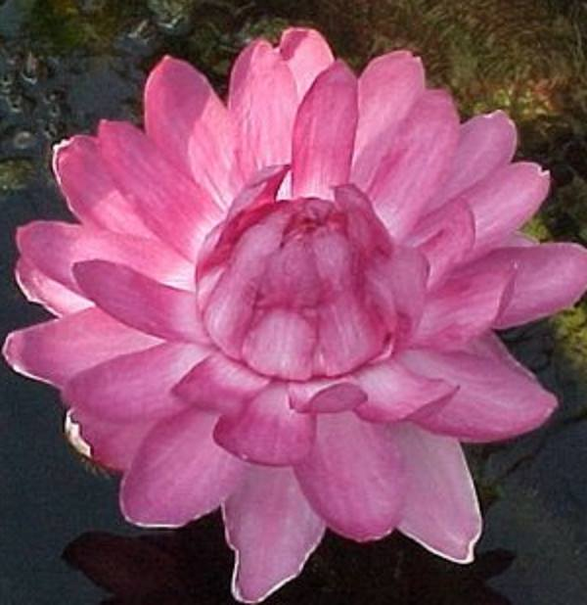
Amor materno
Se entrega amorosamente
Sem desejar nada em troca
Amor fraterno
É envolvido de sinceridade
Provoca carinho e envolvimento

Slide 6

Amor de amizade
É um amor que nos fazem crescer
Quando a amizade tem bons preceitos
Amor de pai
É o amor tão companheiro
Que envolve entrega e respeito

Slide 7

Amor incondicional
Ama a todos fraternalmente
E só faz o bem
Amor puro
É como obra de criança
Envolvente e transparente

Slide 8

Amor ciumento
É fraco e doente, sem confiança
Sofre com medo da perda
Amor fingido
Este fica sempre adulando
De olho em que a pessoa de bom

Slide 9
Amor invejoso
Gosta de imitar, é pura traição, é negro e sugador
Mas tem a inveja branca, boa de admiração
Amor vampiro
Este suga as boas energias
Só sabe reclamar e pedir mais

Slide 10

Amor paciente
Este é benevolente
Sempre agindo com paciência
Amor perseverante
Tem crença na evolução da alma
Buscando sempre a essência

Slide 11

Amor sedutor
Sua função é a conquista
E contar em números os seus pares
Amor envolvente
Este envolve de carinho
Preza muito o relacionamento

Slide 12

Amor bandido
Este só leva para o mal caminho
É vibrado pelas trevas sem luz
Amor erótico
Este só gosta de explorar o sexo
Em todas as nuances possíveis

Slide 13

Amor sádico e masoquista
O sádico só goza provocando sofrimento ao outro
E o masoquista sofre na relação
Amor bombom
Este é um doce amor
Que luta pela harmonia a dois.

Slide 14
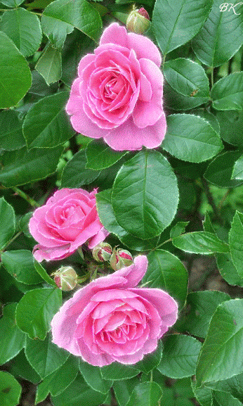
Amor sangue suga
Suga as energias espirituais
E também o lado material
Amor ponderado
Ama na medida certa
Para que mimar não estrague...

Slide 15
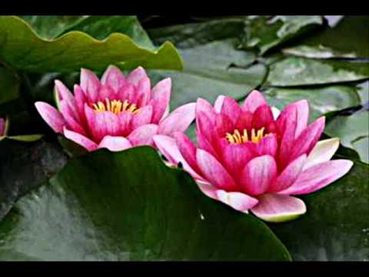
Amor respeito
Este é muito abençoado
Pois é compreensivo e caridoso
Amor limão
Um relacionamento rabugento
Sempre um está com cara feia

Slide 16

Amor com amor se paga
Mas quantos não amam sem pedir
Nada em troca
Amar é ser feliz
Principalmente quando correspondido
Fazendo da vida, felicidade plena

Slide 17
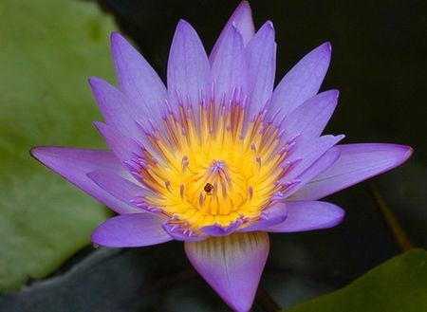
Amor sanfona
Este vive de chantagem
Faz tudo que deseja, mas prende o outro
Amor abençoado
É amar fraternalmente
Sempre desejando e fazendo o melhor

Slide 18
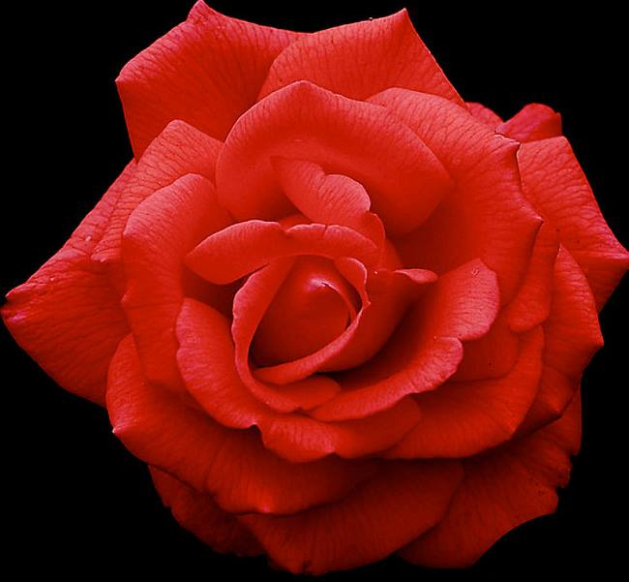
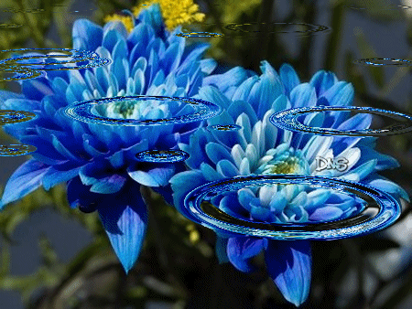
Amor justo
É que sempre analisa
Os dois lados da moeda
Amor injusto
Só olha para o próprio umbigo
Explora o quanto pode

Slide 19

Amor narcisista
É vaidoso e só ama a própria imagem
É perverso e manhoso
Amor solidário
Sempre pensando no outro
Este nunca causa o mal a um semelhante

Slide 20

As facetas do Amor
Texto e formatação
Norma Aparecida Silveira de Moraes
Imagens google
Música ;Uma história de um amor
Divulgação
Norma Experimentais Poéticos
www.sergrasan.com

